Slide 1
РАЗРАБОТКА ДОПОЛНИТЕЛЬНЫХ ОБЩЕОБРАЗОВАТЕЛЬНЫХ ОБЩЕРАЗВИВАЮЩИХ ПРОГРАММ
ДОПОЛНИТЕЛЬНОГО ОБРАЗОВАНИЯ

Slide 2
СУЩНОСТЬ МОДУЛЬНОГО ОБУЧЕНИЯ
Модуль – самостоятельная учебная единица знаний, объединенных определенной целью, методическим руководством освоения этого модуля и контролем за его освоением.
Образовательный модуль:
Законченный блок информации;
Целевая программа действий;
Рекомендации (советы) педагога по освоению модуля.

Slide 3
ЦЕЛЬ МОДУЛЬНОГО ОБУЧЕНИЯ
Развитие самостоятельности, ориентирование на раскрытие творческого потенциала каждого учащегося.

Slide 4
Базовые документы, на основе которых разрабатывается ДООП
- Конституция Российской Федерации.
- Федеральный закон «Об образовании в Российской Федерации» N 273-ФЗ от 29 декабря 2012 года с изменениями 2019 года.
- Приказ Министерства просвещения РФ от 9 ноября 2018 г. N 196 «Об утверждении Порядка организации и осуществления образовательной деятельности по дополнительным общеобразовательным программам».

Slide 5
- «Целевая модель развития региональных систем дополнительного образования детей» (утверждена приказом Министерства просвещения РФ № 467 от 3 сентября 2019 года).
- Концепция развития дополнительного образования детей (распоряжение Правительства Российской Федерации от 4 сентября 2014 г. N 1726-р);
- Методические рекомендации по проектированию дополнительных общеразвивающих программ (включая разноуровневые программы) (Приложение к письму Департамента государственной политики в сфере воспитания детей и молодежи Министерства образования и науки РФ от 18.11.2015 № 09-3242);

Slide 6
- Методические рекомендации по проектированию дополнительных общеразвивающих программ (Приложение к письму Комитета образования и науки администрации города Новокузнецка от 12.09.2016 г. № 2628);
- Распоряжение Коллегии Администрации Кемеровской области от 03.04.2019 № 212 «О внедрении системы персонифицированного дополнительного образования на Территории Кемеровской области
- Приказ Департамента образования и науки Кемеровской области от 05.04.2019 № 740 «Об утверждении Правил персонифицированного финансирования дополнительного образования

Slide 7
- Приказ Департамента образования и науки Кемеровской области «Об утверждении Порядка оценки (добровольной сертификации) ДОП и состава экспертной группы»
- ! Постановление Главного государственного санитарного врача Российской Федерации от 28 сентября 2020 г. N 28 г. Москва «Об утверждении СанПиН 2.4.3648-20 «Санитарно-эпидемиологические требования к организации воспитания и обучения, отдыха и оздоровления детей и молодежи».

Slide 8
Структура типовой модульной программы
Титульный лист
- название образовательного учреждения;
- название творческого объединения;
- для которого разработана рабочая программа;
- сроки действия программы (учебный год);
- Ф.И.О. педагога;
- утверждение программы руководителем ОО и принятии на педагогическом совете ОО

Slide 9
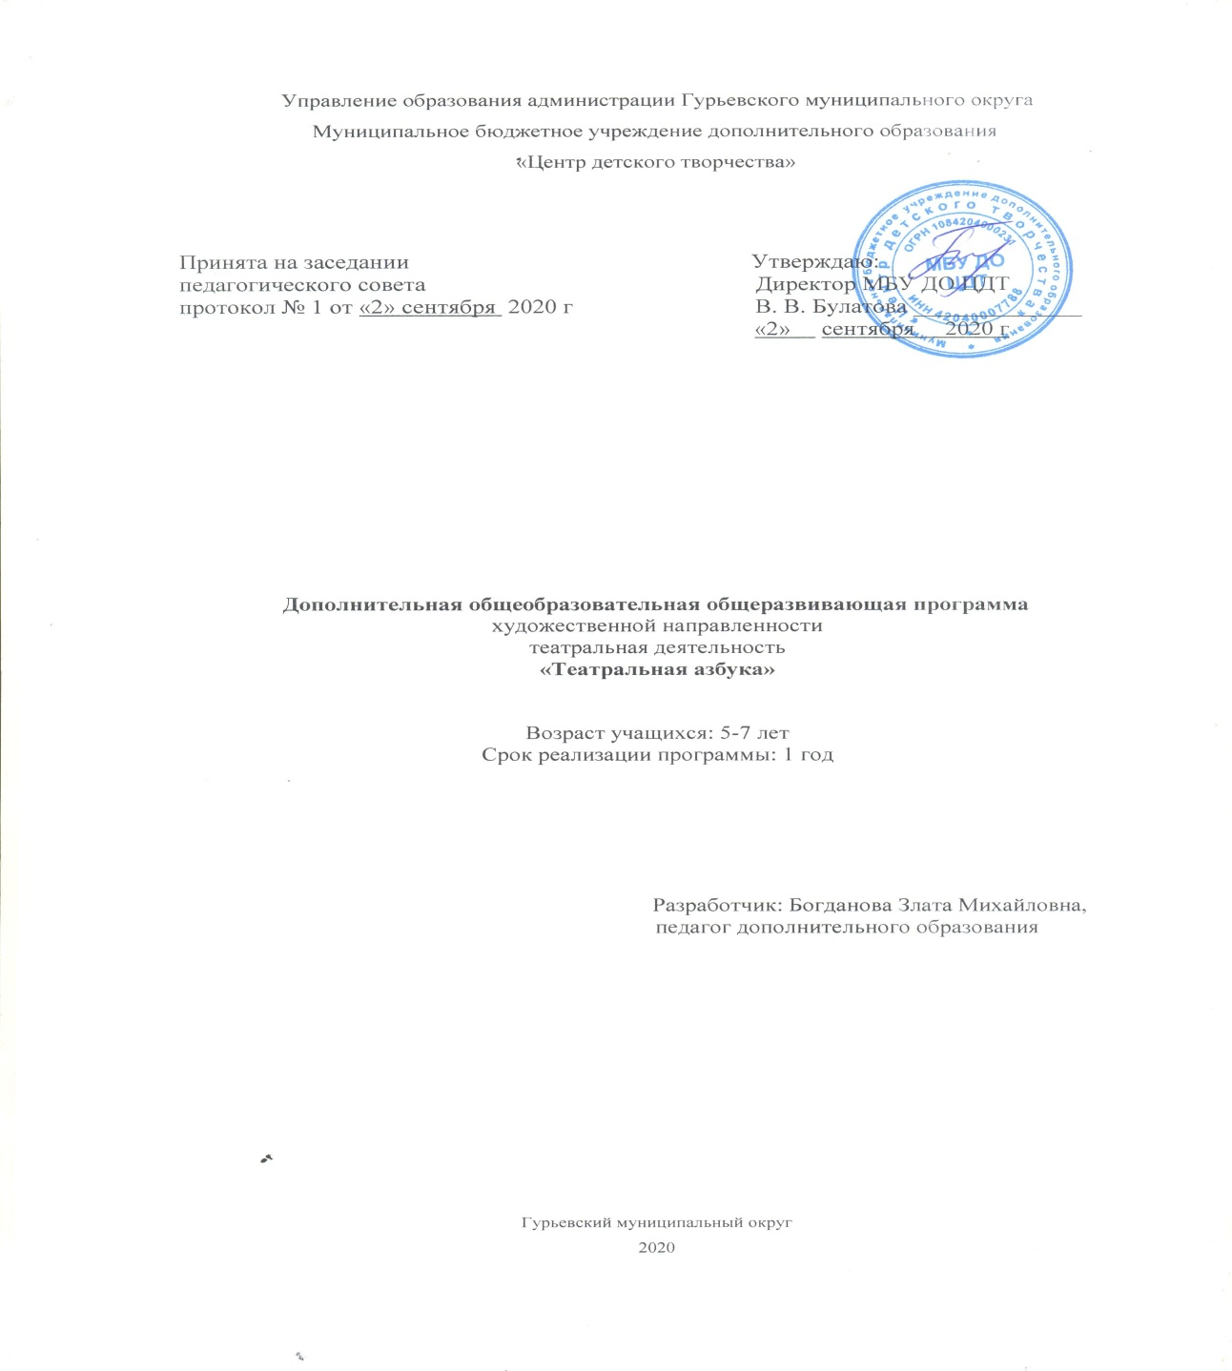

Slide 10
На что стоит обратить внимание при разработке модульной программы!
- В модульной программе отдельно прописываются цели, задачи и планируемый результат для каждого модуля.
- Содержание программы и тематический план прописываются отдельно по каждому модулю программы.

Slide 11
Список литературы
ОФОРМЛЯЕТСЯ В СООТВЕТСВИИ
С ГОСТ Р 7.0.5-2008

Slide 12
Ошибки, которые, по мнению экспертов регионального модельного центра наиболее часто встречаются в программах, поданных на экспертизу

Slide 13
- Наличие орфографических и стилистических ошибок и недочётов.
- Путаница в понятиях дополнительная общеобразовательная программа, рабочая программа, учебных курс или модуль.
- Несоответствие названия на титульном листе и по тексту программы.
- Несоответствие планируемых результатов и поставленных задач.

Slide 14
- Указание на то, что программа платная.
- Отсутствует необходимый структурный элемент программы.
- На титульном листе не указаны необходимые сведения.
- Несоответствие структуры и оформления программы нормативному локальному акту образовательной организации.

Slide 15
СПАСИБО
ЗА ВНИМАНИЕ!

